Slide 1

Projekt Kariéra okolo mě
ERASMUS+ KA3 - Podpora rozvoje politiky a spolupráce
1. říjen 2019 – 31. května 2022

Slide 2












Projektové partnerství ERASMUS+ KA3
UNIVERSITY OF CAMERINO
CENTRO STUDI PLURIVERSUM SRL
HOCHSCHULE DER BUNDESAGENTUR FUER ARBEIT (HDBA)
CENTRUL MUNICIPIULUI BUCURESTI DE RESURSE SI ASISTENTA EDUCATIONALA (CMBRAE)
Project coordinator, applicant
CITYNET SRL
UNIVERSIDAD DE SANTIAGO DE COMPOSTELA
ÖSTERREICHISCHES INSTITUT FÜR BILDUNGSFORSCHUNG DER
WIRTSCHAFT (IBW)
NARODNI VZDELAVACI FOND, O.P.S. (NVF)

Slide 3

Hlavní výstupy a aktivity
1
2
3
Návrh nového rámce
dovedností řízení kariéry
Národní a mezinárodní akce, workshopy, fokusní skupiny, European CAREERS Week
k návrhu rámce
dovedností řízení kariéry
Webová platforma
dovedností řízení kariéry

Slide 4
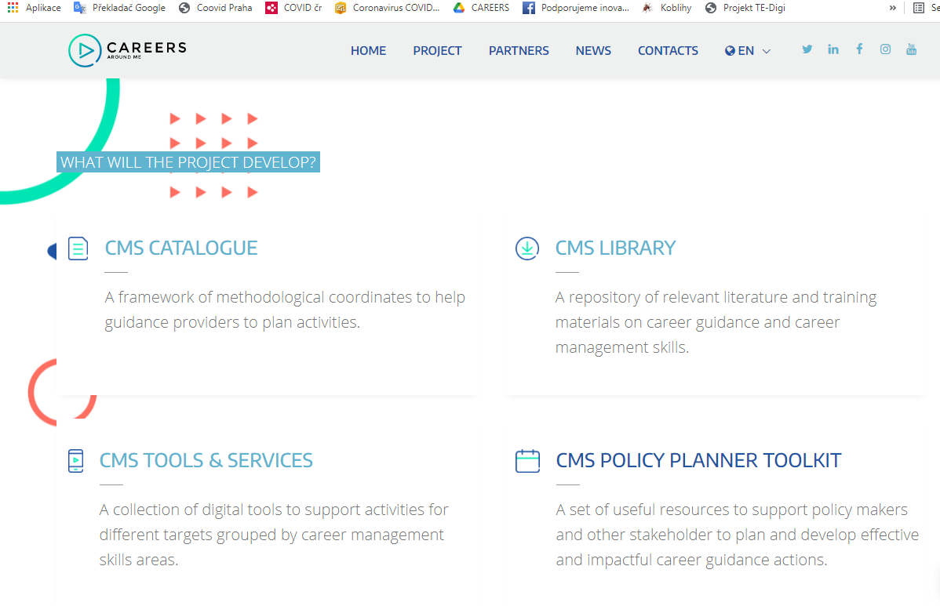
https://www.careersproject.eu/index.php#project

Slide 5
Career management skills
Dovednosti pro řízení …
vlastní profesní a vzdělávací dráhy,
vlastní kariérové dráhy,
vlastní kariéry,
profesní dráhy,
kariéry,
kariérové dovednosti
…
Dovednosti řízení kariéry + Dovednosti pro řízení kariéry
Co používáte?
Notes:
Celý projekt se tedy týká Career management skills, což se do češtiny překládá různými způsoby.
Původně se to překládalo jako dovednosti řízení vlastní kariérové a vzdělávací dráhy, ale dnes se setkáváme s různými kratšími překlady.
Já používám podle kontextu dovednosti řízení kariéry nebo dovednosti pro řízení kariéry.

Slide 6

Dovednost
učením a praxí získaná dispozice ke správnému, kvalitnímu, rychlému a úspornému vykonávání určité činnosti vhodnou metodou.¹⁾
řízení (sebe sama)
proces složený z několika aktivit a činností, které pomáhají lidem stanovit si cíle a hodnoty a najít cesty k jejich splnění a dosažení.²⁾
kariéry
profesní dráha jedince, ať už celoživotní nebo i určité části jeho života,³⁾ na které jedinec střídá či kombinuje pracovní činnosti, získává zkušenosti a zhodnocuje vzdělání, praxi a nadání.⁴⁾
HARTL, P., HARTLOVÁ, H. 2000. Psychologický slovník. Praha: Portál
Self-management, https://www.cemi.cz/blog/ovladnete-self-management-a-naucte-se-efektivne-ridit-sami-sebe
Wikipedie, https://cs.wikipedia.org/wiki/Kari%C3%A9ra
Kariéra jako cesta k seberealizaci. https://www.superkariera.cz/poradna/osobni-rozvoj/kariera-jako-cesta-k-seberealizaci.html
Notes:
Pro bližší vysvětlení čtěte se mnou.
Dovednost je učením a praxí získaná dispozice ke správnému, kvalitnímu, rychlému a úspornému vykonávání určité činnosti vhodnou metodou.
Pak je zde pojem řízení sebe sama, což je proces složený z několika aktivit a činností, které zahrnují stanovení si cíle a cest, jak tyto cíle dosáhnout.
A pojem kariéra v tomto kontextu vyjadřuje profesní dráhu, ať už celoživotní nebo i určité části života, na které jedinec střídá nebo kombinuje pracovní činnosti, získává zkušenosti a zhodnocuje vzdělání, praxi a nadání.

Slide 7
Dovednosti řízení kariéry - ELGPN
Řada kompetencí, které poskytují jednotlivcům a skupinám strukturovaný přístup ke shromažďování, analyzování, syntetizování a organizování informací o sobě samém, o možnostech vzdělávání a trhu práce, a zahrnují také dovednosti rozhodování se v těchto oblastech a implementace těchto rozhodnutí a změn.
Zdroj: http://www.elgpn.eu/publications/browse-by-language/czech/elgpn-glosar/
Notes:
V mezinárodní poradenské komunitě se obvykle vychází z definice CMS, která byla vytvořena v rámci evropské sítě politik celoživotního poradenství, která říká, že Dovednosti řízení kariéry je:

Slide 8
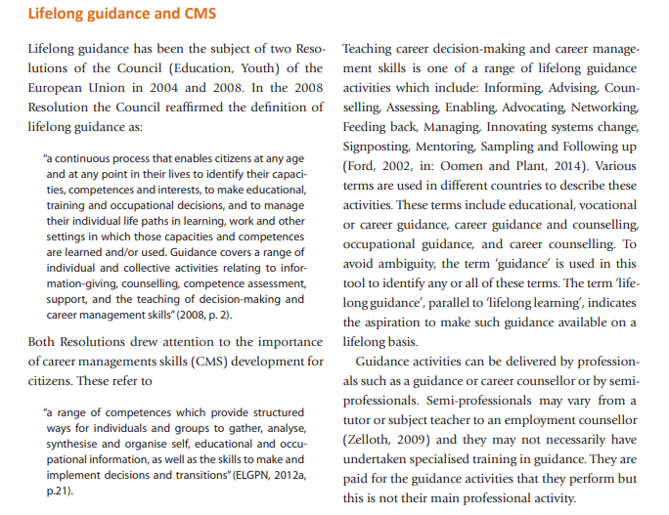
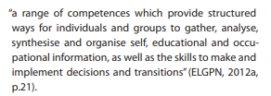
ELGPN - Designing and Implementing Policies Related to Career Management Skills (CMS)
Zdroj: http://www.elgpn.eu/publications/browse-by-language/czech/elgpn-glosar/
Notes:
Všimněte si, že to nebyla vina mého překladu, ale vycházela jsem z anglického originálu, kde se nachází pojem kompetence, a že se dovednost skládá z řady kompetencí.

Slide 9
Co je nadřazený pojem?
Dovednosti nebo Kompetence?
Dovednosti řízení kariéry zahrnují řadu kompetencí … (ELGPN)
Kompetence řízení kariéry zahrnují funkční propojení dovedností.
Jak to vnímáte?
Kompetence řízení kariéry?
Kariérové kompetence?
Notes:
Tady vidím rozpor mezi ELGPN definicí a tím, jak to vnímám já. Ale nevím, co je vlastně správné.
Definice říká, že dovednosti řízení kariéry se skládají z řady kompetencí, ale já to mám ve svém chápání obráceně. Že shluky určitých dovedností jsou předpokladem pro kompetentní výkon určité činnosti. Co myslíte?

Slide 10
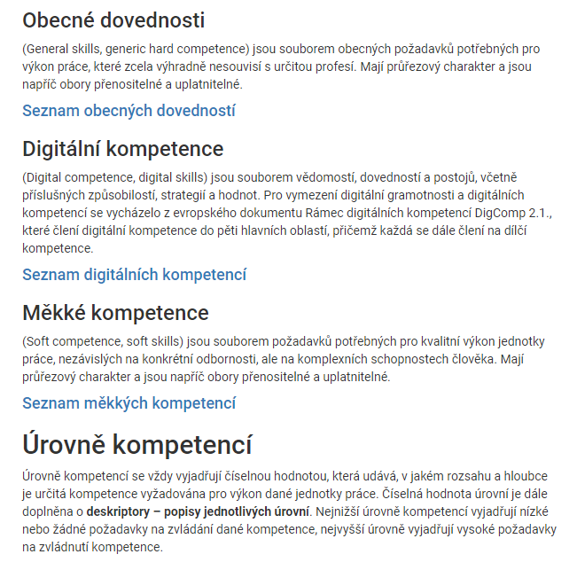
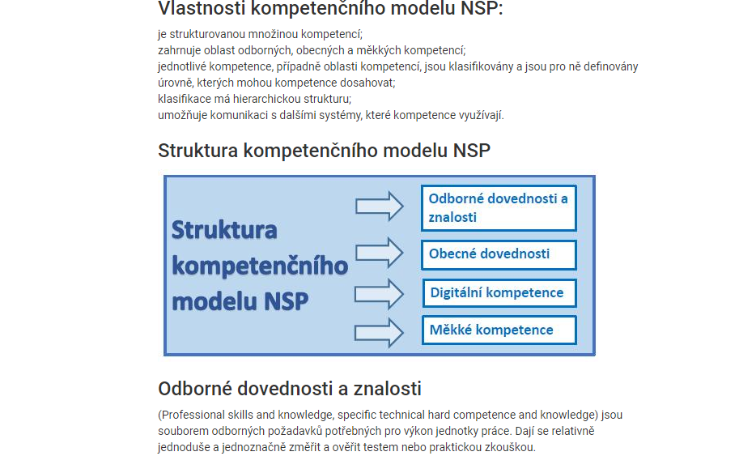
NSP
Centrální databáze kompetencí https://cdk.nsp.cz/napoveda?

Slide 11
Dovednosti / kompetence
Dovednost
Učením a praxí získaná dispozice ke správnému, kvalitnímu, rychlému a úspornému vykonávání určité činnosti vhodnou metodou. (Psychologický slovník)
Kompetence
Funkční propojení postojů, dovedností a znalostí, které umožňuje jednání. (SCIO)

Slide 12
Dovednosti / kompetence
Většina dovedností a kompetencí je:
složitým konstruktem s více dimenziálním obsahem,
obtížně definovatelná a klasifikovatelná,
shlukovatelná podle určitých kritérií.
Dovednosti (to samé platí i pro kompetence)
mohou být naprosto odlišné,
mohou se částečně překrývat v určitém aspektu,
mohou zahrnovat jednu nebo více dovedností nebo jejich shluky,
mohou být výchozí podmínkou pro jiné dovednosti.
Notes:
Dříve využívané pojmy jako jsou dovednosti, schopnosti a znalosti nebyly pro současné rychlé prostředí dostačující a tak je jejich souhrn vyjadřující kompetentní výkon určité činnosti nazýván kompetencí.
Je z toho vidět, že jak dovednosti, tak kompetence jsou složitými konstrukty, které jsou obtížně definovatelné a klasifikovatelné.
Ale lze je shlukovat podle určitých kritérií.
Proto jsou v různých materiálech seznamy dovedností nebo kompetencí různé.
Jednotlivé dovednosti nebo kompetence:
mohou být naprosto odlišné, nemající k sobě žádný vztah,
mohou se částečně překrývat v určitém aspektu,
mohou zahrnovat jednu nebo více dovedností nebo i jejich shluky,
mohou být výchozí podmínkou pro jiné dovednosti.

Slide 13
Požadavky na dovednosti / kompetence
Dovednosti / kompetence by měly být:
  sledovatelné,
  měřitelné / hodnotitelné,
  trénovatelné / přístupné změně a rozvoji. ^{[1]}
^{[1]} Janoš, J. a kol. Slovník pojmů kompetenčního modelu služeb zaměstnanosti. Zpráva projektu výzkumu pro potřeby státu (MPSV). Trexima. Praha, 2009.

Slide 14
Úrovně „zralosti“ měkkých dovedností v NSP
Efektivní komunikace
0. Neumí srozumitelně komunikovat svá sdělení
Obtížně formuluje a komunikuje své myšlenky
Jednoduchá sdělení dokáže formulovat a komunikovat v mluvené i písemné podobě
Jasně a srozumitelně formuluje své myšlenky v mluvené i v písemné podobě
Dokáže srozumitelně komunikovat i složitější sdělení v ústní i písemné podobě
Umí přesvědčivě komunikovat s jednotlivci i skupinami v široké škále prostředí i kulturních rozdílů
Zdroj: MPSV. 2022. Měkké kompetence. Projekt Kompetence 4.0 https://www.mpsv.cz/documents/20142/372813/Mekke+kompetence+charakteristiky+urovni.pdf/c58edca3-7e01-743d-2ee0-767c7ea254ed
Notes:
Jak dovednosti, tak i kompetence mohou být vyjádřeny jako úrovně „zralosti“.
Tak například v Národní soustavě povolání je u měkkých dovedností 6 stupňů „zralosti“. Od žádné dovednosti pro její excelentní zvládání.
Různé rámce dovedností pracují s různě pojatými úrovněmi „zralosti“, nebo s nimi neoperují vůbec.

Slide 15
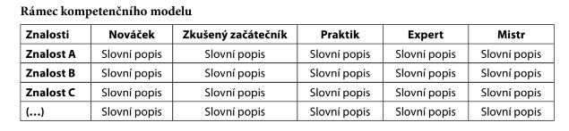
Příklad pojmenování „zralosti“
Zdroj: DEPOO, L., URBANCOVÁ, H., ŠNÝDROVÁ, M. Kariérní management. Praha: Vysoká škola ekonomie a managementu, 2020. ISBN 978-80-88330-06-6.

Slide 16
Rámec dovedností pro řízení kariéry
Jedná se o strukturovaný seznam obsahující obvykle:
  shluky dovedností podle určitých charakteristik (oblasti, témata …)
  popisy jednotlivých dovedností,
  úrovně „zralosti“ dovedností.
Lze na něj nahlížet z pohledu klienta a poskytovatele kariérového poradenství.
Notes:
A nyní zpět k tomu, co vám chci prezentovat. V rámci projektu CAREERS vznikl nový Rámec dovedností řízení kariéry. Co to je rámec?
Jedná se o strukturovaný seznam obsahující obvykle:
shluky dovedností podle určitých charakteristik (oblasti, témata …)
popisy jednotlivých dovedností,
úrovně „zralosti“ dovedností.
Lze na něj nahlížet z pohledu klienta a poskytovatele kariérového poradenství;.

Slide 17
Rámec dovedností pro řízení kariéry
Pro poskytovatele kariérového poradenství se může stát pomůckou:
pro zvyšování kvality poskytovaných služeb,
pro rozšiřování nabídky,
pro vytváření programů šitých na míru určité skupině klientů,
pro zvyšování dovedností kariérových poradců,
pro propagaci služeb,
prevence proti „zacyklení se“ a inspirace …

Slide 18
Rámec dovedností pro řízení kariéry
Je pro klienty kariérového poradenství pomůckou:
pro seznámení se s dovednostmi, které jsou výhodou při hledání a získání dobrého zaměstnání, a pro rozhodnutí tyto dovednosti posílit,
pro získání přehledu o nabídce služeb kariérového poradenství a pro usnadnění jejich využívání,
pro kariérové rozhodování a zvládnutí změny tím, že pomáhá stanovit cíl a směr rozvoje a samostatně se rozhodovat.

Slide 19





Vznik rámců dovedností řízení kariéry
1989
USA - National Career Development Guidelines (NCDG), aktualizováno 2003, 2004, 2007
1996
Canada – Blueprint for Life / Work Designs
2010
2012
United Kingdom – Blueprint for Careers
Australia – Blueprint
Scotland – Career Management Skills Framework
Mackay, S., Morris, M., Hooley, T. and Neary, S. (2015) Maximising the Impact of Careers Services on Career Management Skills: A review of the literature. London and Derby: SQW and International Centre for Guidance Studies, University of Derby.
Notes:
První rámec dovedností řízení kariéry vznikl v USA v roce 1989 a průběžně jej inovují. Další vznikl v Kanadě, pak v Austrálii, ve Velké Británii a svůj specifický vyvinulo i Skotsko.
Většina z těchto rámců pracuje s obdobnými shluky dovedností, ale některé jsou více kreativní, obsahují různě nazvané oblasti dovedností, různé počty jednotlivých dovedností a pracují s různě nazvanými úrovněmi „zralosti“ dovedností.

Slide 20
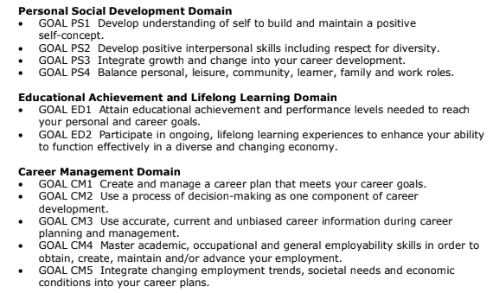
National Career Development Guidelines (NCDG) Framework, USA
Rámec pro rozvoj kariéry
3 oblasti:
Osobní a sociální rozvoj
Dosažené úspěchy ve vzdělávání a celoživotním učení
Řízení kariéry
11 cílů / kompetencí
https://ncda.org/aws/NCDA/asset_manager/get_file/3419
Notes:
Jen tak pro informaci můžete shlédnout vizuálně těch pět vybraných rámců. Tento je z USA, má 3 oblasti a 11 shluků dovedností, které jsou tematicky poměrně široké.

Slide 21
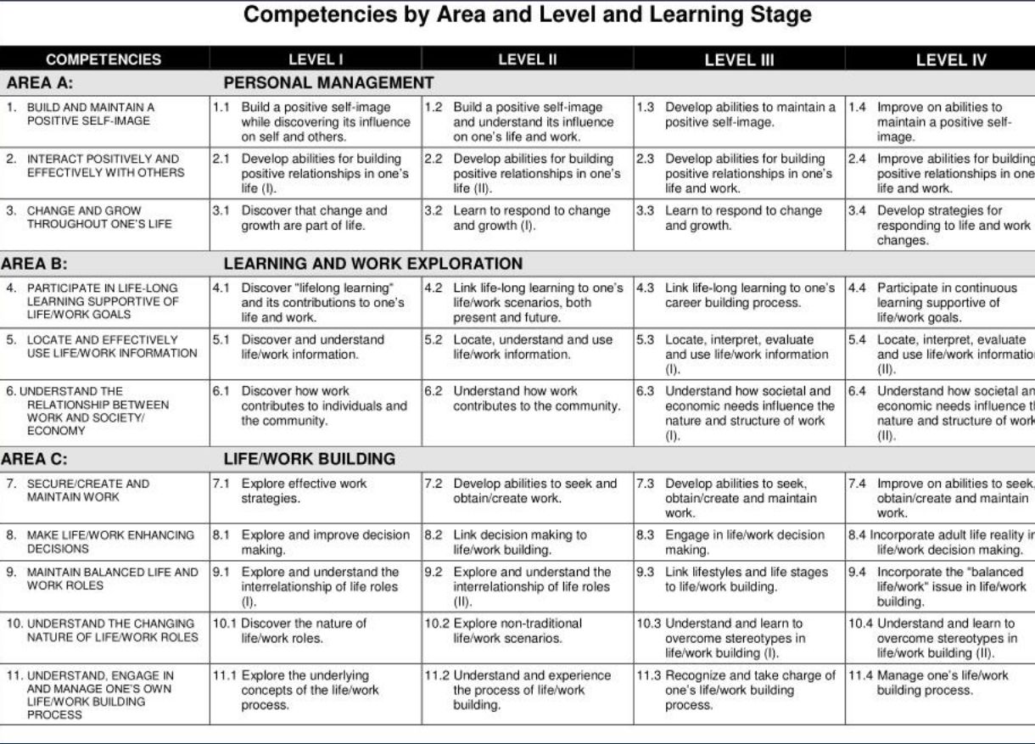
Blueprint for Life / Work Designs, Canada
Rámec pro plánování života / práce
3 oblasti:
Osobní management
Zkoumání vzdělávání a práce
Budování života/práce
11 cílů
4 úrovně
http://blueprint4life.ca/
Notes:
Kanadský rámec je derivát původního amerického s mírnými úpravami.
V americkém jsou oblasti nazvány doménami a jednotlivé shluky kompetencí jsou pojímány jako vzdělávací cíle.
Kanadský rámec pracuje s pojmem OBLAST a shluky nazývá kompetencemi a definuje 4 úrovně „zralosti“ dané kompetence.

Slide 22
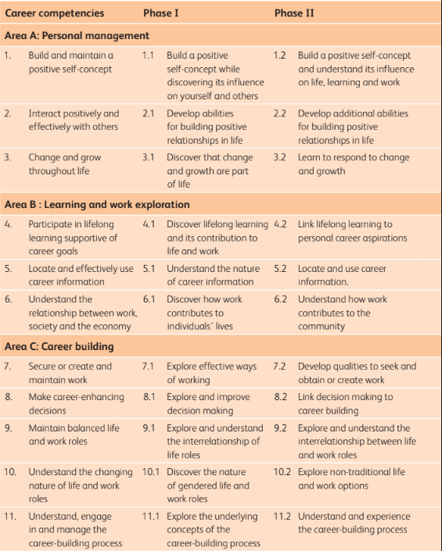
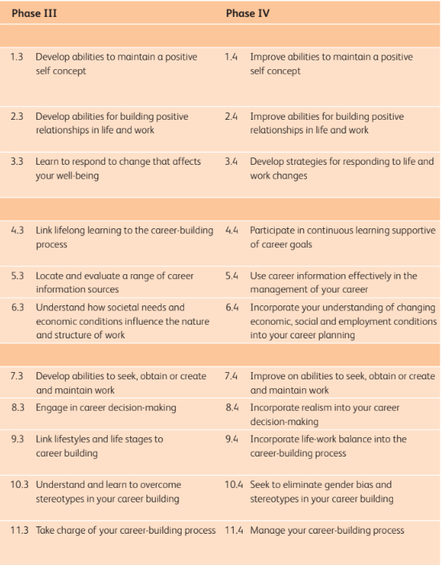
Blueprint for career development, Austrálie
Rámec dovedností pro rozvoj kariéry
3 oblasti:
Osobní management
Zkoumání vzdělávání a práce
Budování kariéry
11 kompetencí
4 etapy
https://www.dese.gov.au/school-work-transitions/resources/australian-blueprint-career-development
Notes:
Australský rámec je odvozen od kanadského rámce s malými úpravami znění jednotlivých fází „zralosti“ kompetencí. Na rozdíl od kanadského používá pojem kariérové kompetence.

Slide 23
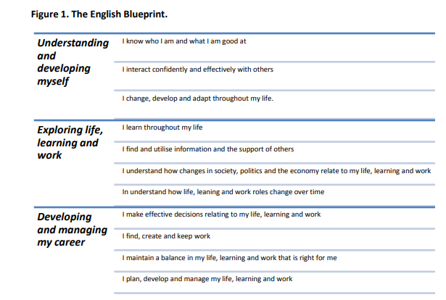
Blueprint for Careers, Velká Británie
Plán pro kariéru
3 oblasti:
Porozumění si a rozvoj sebe sama
Zkoumání života, vzdělávání a práce
Budování a řízení mé kariéry
11 kompetencí
Career learning for the 21st century.
https://repository.excellencegateway.org.uk/LSIS2013-04a-BlueprintForCareersUserGuide.pdf
Notes:
Velká Británie si rámec přizpůsobila pro své potřeby. Přestože vypadá jednodušeji, každý shluk dovedností je dále rozpracován do různého počtu pokynů.

Slide 24
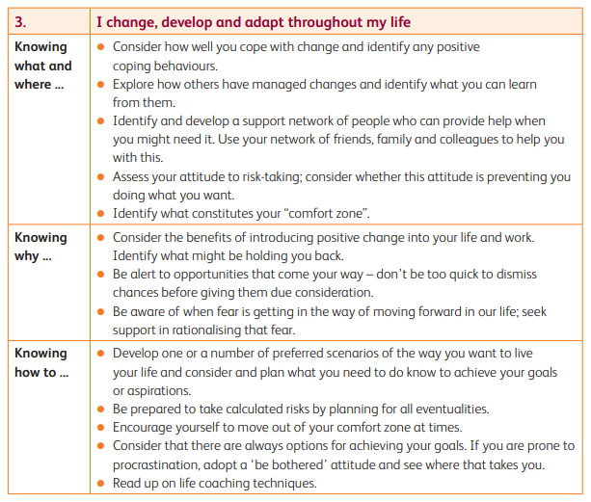
Blueprint for Careers, Velká Británie
Notes:
Tyto pokyny odpovídají na otázky Vědět co a kde, Vědět proč, Umět jak … a mají formu Uvažuj o …, Prozkoumej, Poznej, Buď si vědom apod.

Slide 25

Career management skills, Scotland
Rámec dovedností řízení kariéry
4 oblasti:
Já sám
Silné stránky
Obzory
Sítě
17 kompetencí
https://education.gov.scot/nih/Documents/dyw23-learning-resource-3-career-management-skills.pdf
https://www.myworldofwork.co.uk/
Notes:
Poslední rámec, který mám připraven, je ze Skotska a je mírně odlišný. Jednak obsahuje na rozdíl od předcházejících 4 oblasti a tyto oblasti má jinak, moderněji pojaté. Také obsahuje ne 11 kompetencí, jako ty předchozí, ale 17.

Slide 26
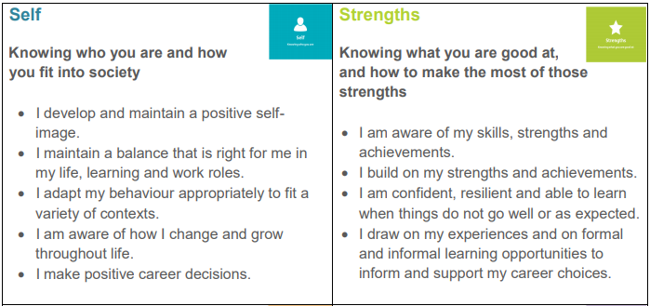
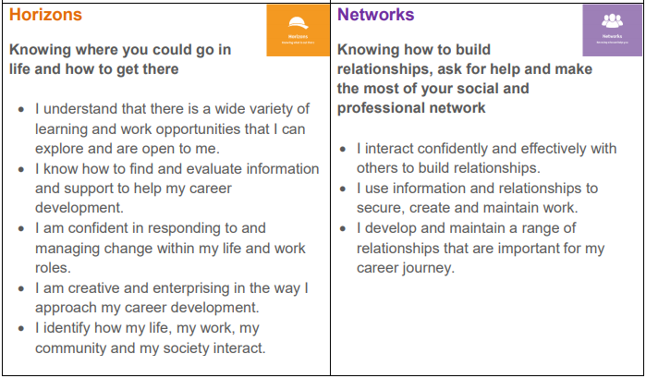
Career management skills, Education Scotland
https://education.gov.scot/nih/Documents/dyw23-learning-resource-3-career-management-skills.pdf
Notes:
Skotský rámec pracuje s pozitivními konstatováními, které vyjadřují jednotlivé dovednosti.

Slide 27






Porovnání rámců dovedností řízení kariéry
USA | Kanada | Austrálie | Velká Británie | Skotsko | Projekt CAREERS
Osobní a sociální rozvoj | Osobní management | Osobní management | Sebepoznání a rozvoj | Já sám | Objevování sebe sama
Celoživotní učení | Zkoumání vzdělávání a práce | Zkoumání vzdělávání a práce | Zkoumání života, vzdělávání a práce | Obzory | Objevování nových obzorů
Řízení kariéry | Budování života/práce | Budování kariéry | Rozvoj a řízení života, vzdělávání a práce | Sítě | Budování vztahů
 |  |  |  | Silné stránky | Posilování silných stránek
 |  |  |  |  | Monitorování a reflexe mých zkušeností
 |  |  |  |  | Plánování mé kariéry
3/11 | 3/11 | 3/11 | 3/11 | 4/17 | 6/23
Notes:
Zde vidíme velice podobné názvy prvních čtyř rámců (americký, kanadský, australský a britský), které také mají stejný počet oblastí a stejný počet kompetencí.
Jak už jsem zmiňovala, skotský model se liší a má více oblastí i kompetencí.
Poslední sloupec patří novému rámci, který vznikl v projektu CAREERS. Vidíme, že má 6 oblastí a 23 kompetencí.

Slide 28
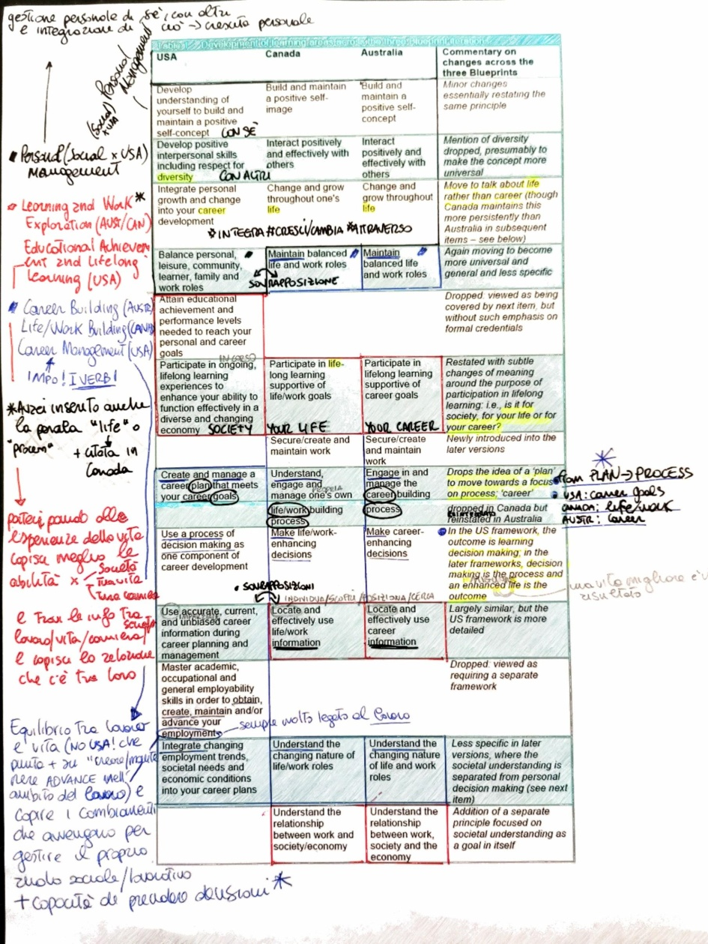
The ‘Blueprint’ framework for career
management skills: a critical exploration
Hooley, Tristram; Watts, A. G.; Sultana, Ronald G.; Neary, Siobhan

Slide 29

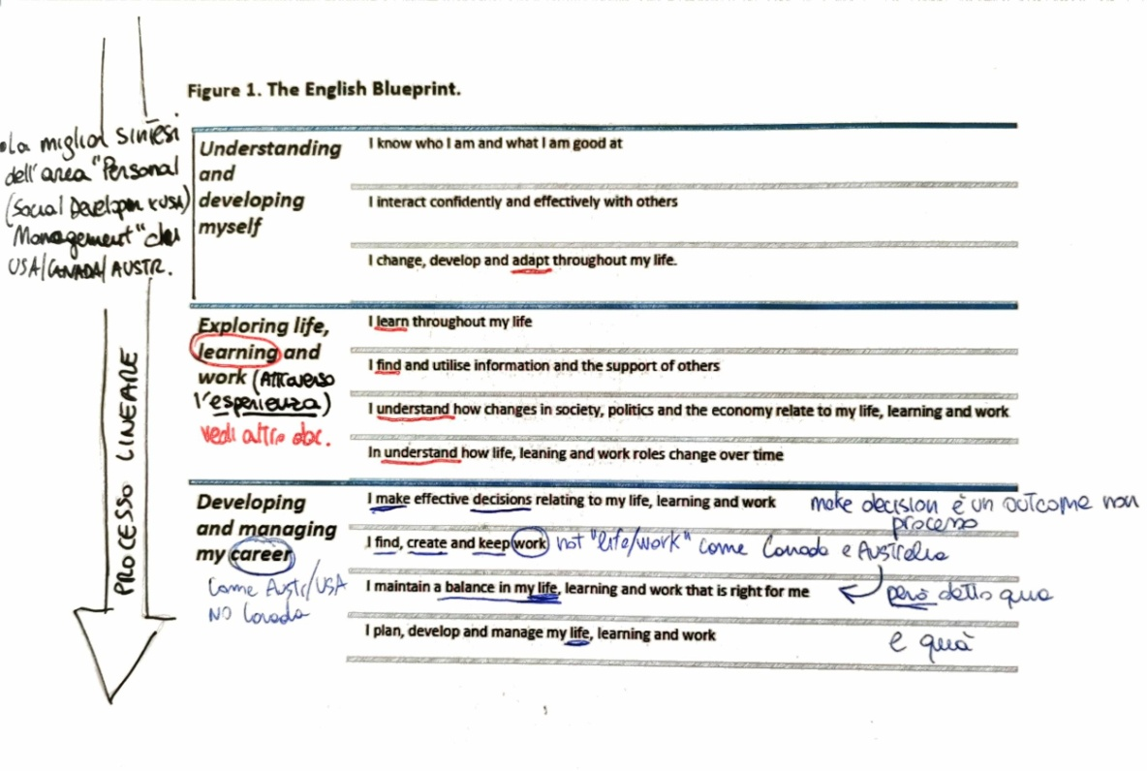
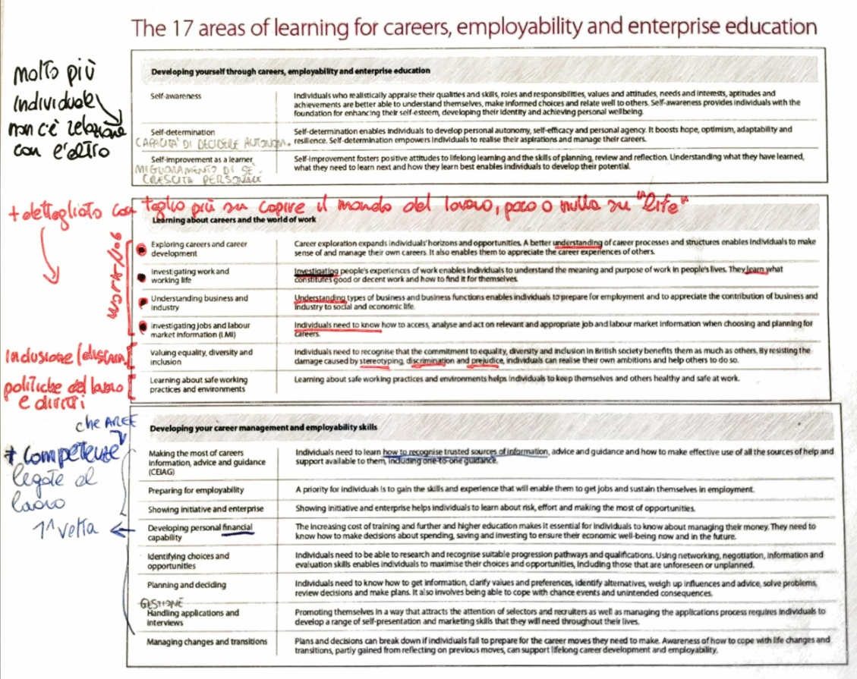
Aspekt sociální spravedlnosti? aktivní občanství? socio-environmentální dopad? Kritické vědomí? "Dává smysl" Sultanovi?
Framework for careers, employability and enterprise education 7-19
Career Development Institute

Slide 30
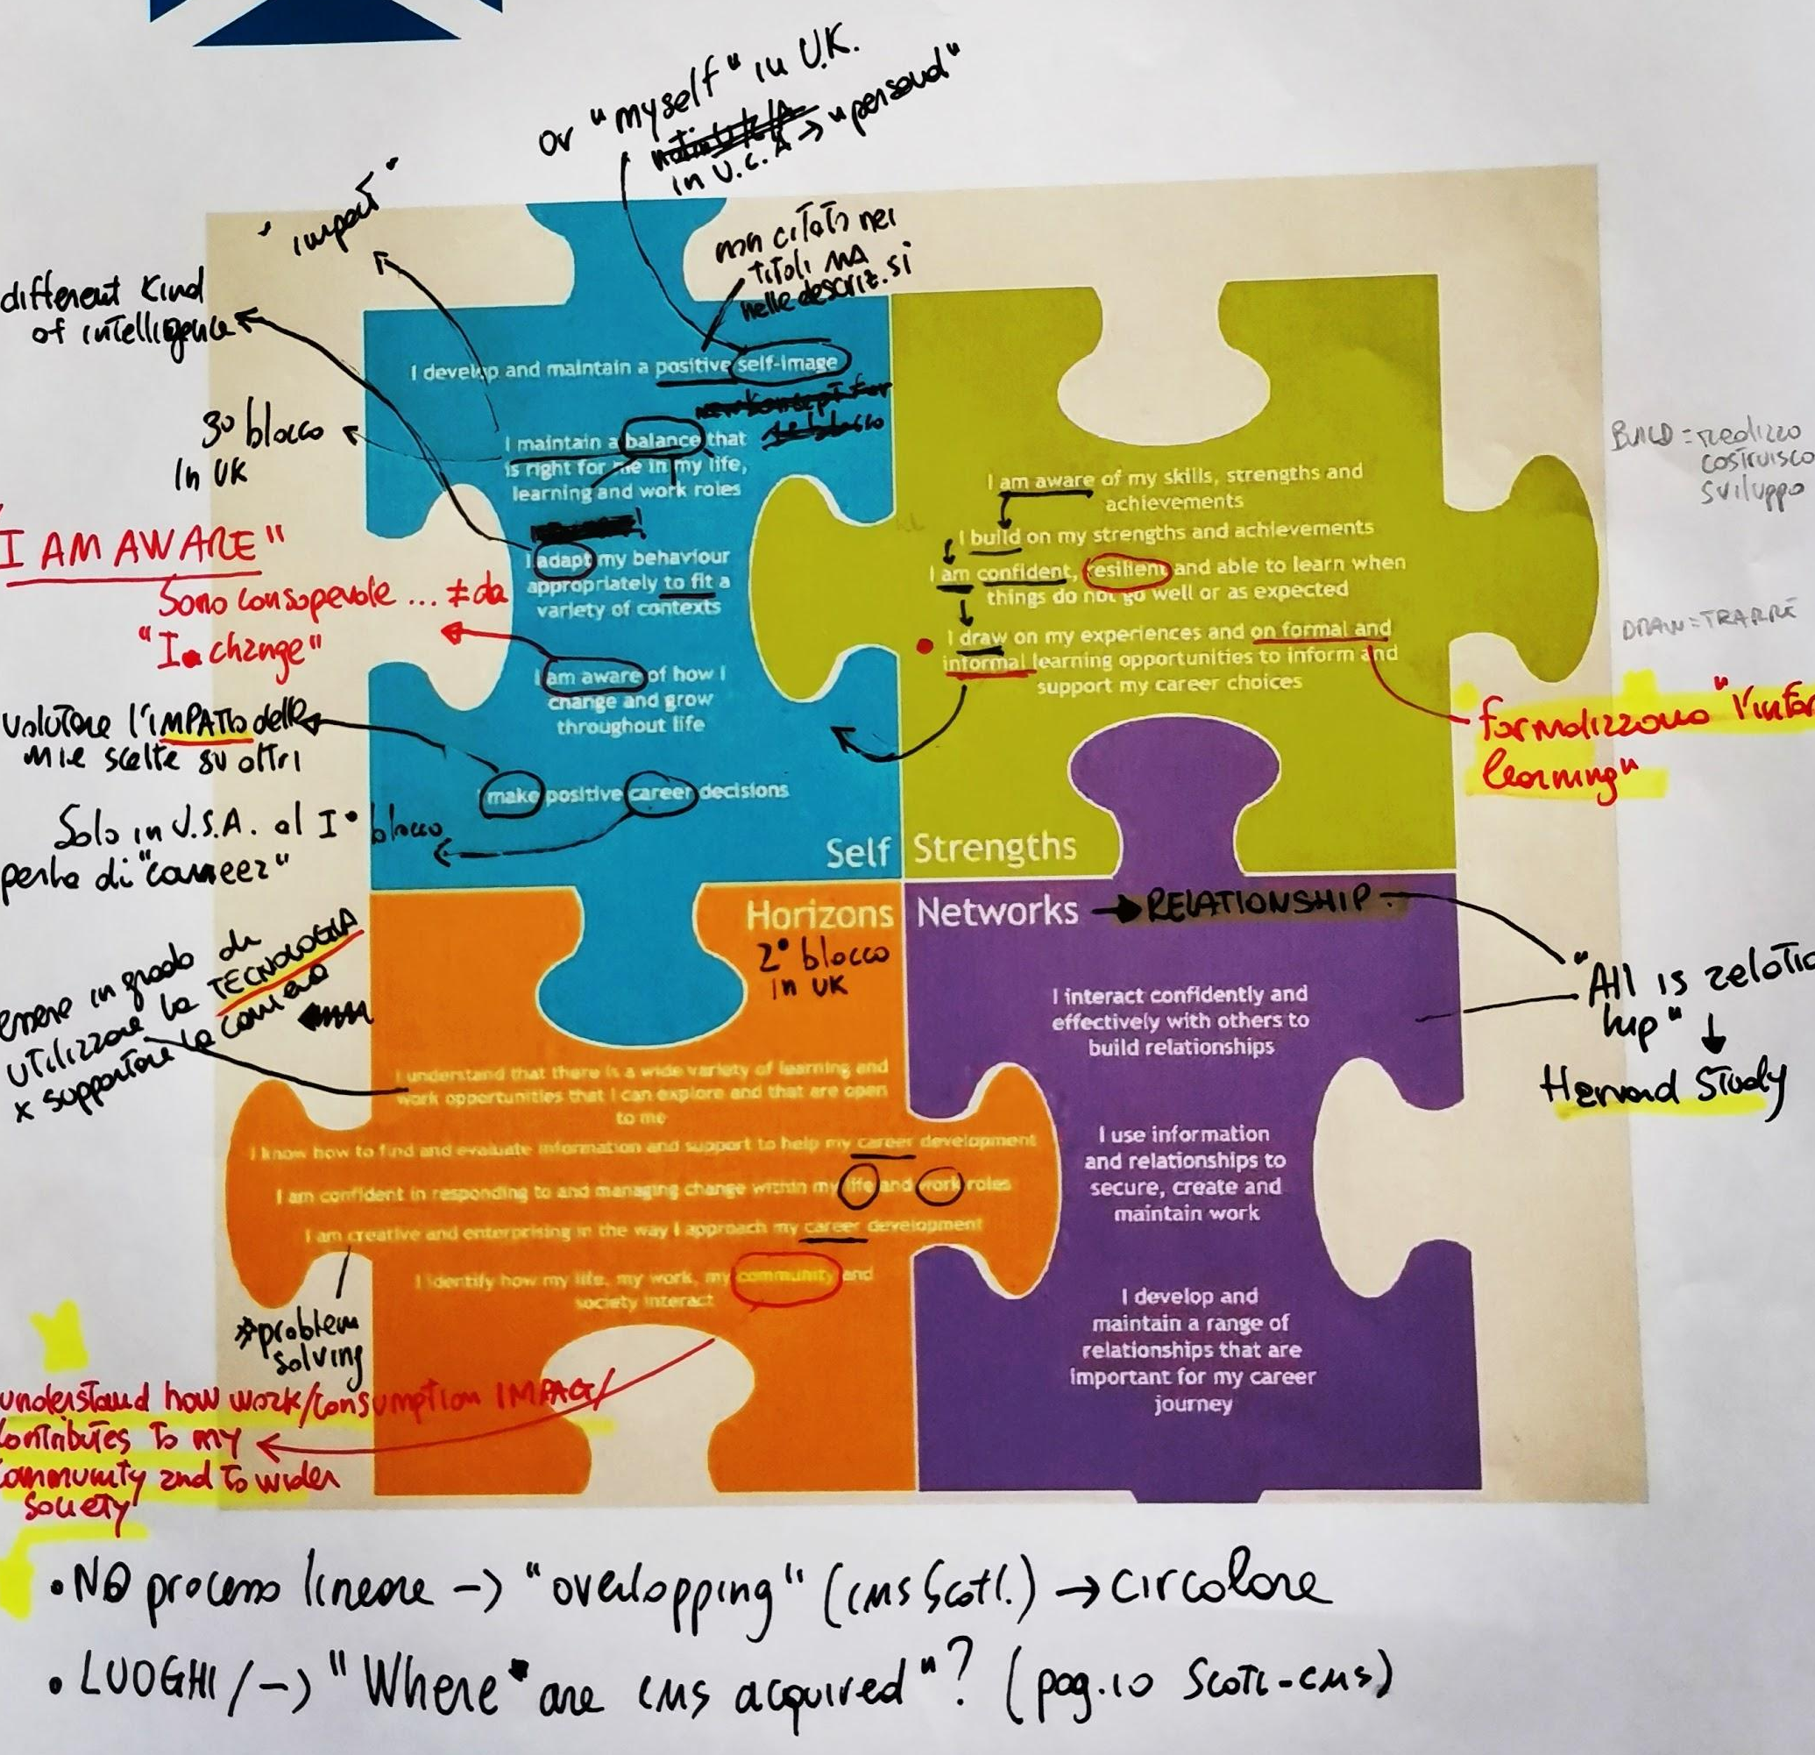

info qui e qui → >Relationship Management
CAREER MANAGEMENT SKILLS FRAMEWORK FOR SCOTLAND
Hooley, Sultana, Neary, Watts, Scottish Government and Education Scotland

Slide 31
Další použité zdroje
DigiComp 2.0, Digital Competence Framework 2.0. https://joint-research-centre.ec.europa.eu/digcomp/digital-competence-framework-20_en
DOLL, B. (2013). Enhancing resilience in classrooms. In Handbook of resilience in children (pp. 399-409). Springer, Boston, MA
DÖRNER, D., & FUNKE, J. (2017). Complex problem solving: what it is and what it is not. Frontiers in psychology, 8, 1153.
KAHNEMAN, D., & TVERSKY, A. (2013). Choices, values, and frames. In Handbook of the fundamentals of financial decision making: Part I (pp. 269-278).
KRUMBOLTZ, J. D., & LEVIN, A. S. (2010). Luck is no accident: Making the most of happenstance in your life and career. Impact Publishers.
L.E.A.D.E.R. project, ERASMUS+, CMS Framework. http://www.leaderproject.eu/cms-framework.html
NILES, S. G., AMUNDSON, N. E., & NEAULT, R. (2011). Career Flow: A Hope-Centered Approach to Career Development, 1e
PRYOR, R. G., & BRIGHT, J. E. (2006). Counseling chaos: Techniques for practitioners. Journal of Employment counseling, 43(1), 9-17.
PRYOR, R. G., & BRIGHT, J. E. (2014). The Chaos Theory of Careers (CTC): Ten years on and only just begun. Australian Journal of Career Development, 23(1), 4-12.
The European Entrepreneurship Competence Framework (EntreComp). https://ec.europa.eu/social/main.jsp?catId=1317&langId=en

Slide 32


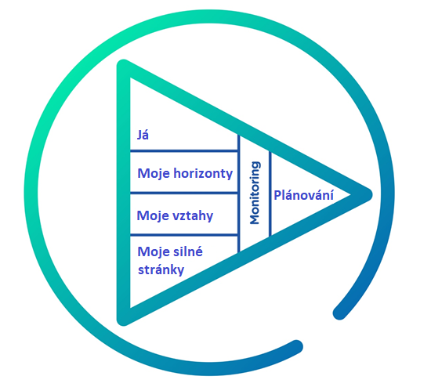




Nový návrh Rámce dovedností řízení kariéry
1) Objevování sebe sama
3 úrovně „zralosti“ dovednosti
uvědomuji si
umím
zdokonaluji, rozvíjím (se)
2 průřezové oblasti dovedností řízení kariéry
4 základní oblasti dovedností řízení kariéry
2) Objevování nových obzorů
5) Monitorování a reflexe mých zkušeností
3) Budování vztahů
6) Plánování mé kariéry
4) Posilování silných stránek

Slide 33






Rámec dovedností řízení kariéry
1) Sebepoznání - objevování sebe sama Uvědomění si sama sebe Seberegulace Růstové myšlení – rozvoj sebe sama | 2) Objevování nových obzorů Porozumění aktuální složitosti společenských dějů a komplexitě světa Porozumění kariéře a světu práce Etické a udržitelné myšlení | 3) Budování vztahů Empatie Komunikace Spolupráce
4) Posilování silných stránek Digitální gramotnost a myšlení Kritické myšlení Kariérová flexibilita Přístup k riziku, Vytrvalost Odolnost, Rozhodnost | 5) Monitorování a reflexe vlastních zkušeností Monitorování úspěchů celoživotního učení se Důvěra v sebe sama Kreativní myšlení Slaďování životních, rodinných, vzdělávacích a pracovních rolí | 6) Plánování kariéry Kariérové rozhodování se Kariérové plánování Kariérová adaptabilita

Slide 34

Kariérové portfolio
Co si představujete pod tímto pojmem?
Jaký je jeho účel?
K čemu původně sloužilo?
Máte někdo své vlastní kariérové portfolio?

Slide 35

Kariérové portfolio
PORTO – nosit, nést + FOLIO – složka, arch, kniha
➔složka, která se dá přenášet
Může mí formu:
    papírovou,
    elektronickou
    online na webu
Je „živým“ dokumentem, který, je-li dobře sestaven a aktualizován, dodává jeho držiteli sebevědomí, protože má v ruce archiv důkazů o jeho kompetencích, o pracovních úspěších a přednostech.

Slide 36
Kariérové portfolio
Nástroj pro sebehodnocení vyžadující sebereflexi a analýzu. Sestavování klienta vede k úvahám o svých kompetencích, o talentu, o tom, co v životě dosáhl atd.
Demonstrace znalostí, dovedností a schopností uplatnitelných na trhu práce (kompetencí – kompetentně vykonávaných pracovních činností) a jejich dokumentace.
Není jen souhrnem kompetencí, ale také způsobu, jakým byly získány - během vzdělávání, v zaměstnání, při práci v domácnosti, při volnočasových, dobrovolnických a dalších aktivitách.
Jeho sestavování je aktivním pedagogickým procesem.

Slide 37
Kariérové portfolio
Původně „competency portfolio“
  Přehled zaměstnavatelů a soubor dokladů o vzdělání, pracovních smluv, dosažených výsledků v zaměstnání ...
V bilanci kompetencí obohaceno o pojmenování kompetencí a cesty, jak byly osvojeny ➔ prvořadou je kognitivní aktivita spojená s analýzou a sebehodnocením vlastních zkušeností ➔ interaktivní pedagogický proces

Slide 38
Obsah kariérového portfolia
Přehled zaměstnavatelů, brigád, stáží, dobrovolnické práce atd.
Přehled dosaženého vzdělání
Přehled kompetentně vykonávaných pracovních činností u zaměstnavatelů, na brigádách, v průběhu stáží, dobrovolnické práce atd. + ve volnočasových aktivitách a při domácích pracech
Přehled kompetentně vykonávaných pracovních činností získaných během vzdělávání
Příloha: Složka s dokumenty

Slide 39
Práce s kariérovým portfoliem
Sběr dokumentů, třídění v časovém sledu
Vytvoření přehledu dosavadní kariérové dráhy
Vypracování přehledu kompetentně vykonávaných pracovních činností v každé etapě kariérové dráhy (zaměstnavatel, brigáda, stáž, dobrovolnická práce) i v jejím souběhu ve volnočasových aktivitách a při práci v domácnosti.
Třídění kompetentně vykonávaných pracovních činností do skupin a jejich syntéza

Slide 40
Kariérové portfolio
Dlouhodobý poradenský proces
Vychází z historie kariérové dráhy
Může vyústit v uznání získaných zkušeností
Posiluje dovednosti řízení vlastní kariérové dráhy
Vyžaduje aktivní zapojení klienta
Komunikační a marketingový nástroj

Slide 41
Jak na to?
Chronologický přehled vzdělání a praxe a vykonávaných pracovních činností
Shromáždění dokumentů a jejich utřídění
Identifikace kompetentně vykonávaných pracovních činností (odborné obecné a oborově specifické kompetence)
Identifikace osobních silných stránek (obecné kompetence)
Prezentace kompetencí pro každého zaměstnavatele „na míru“
Kde jsem nyní?
Jak jsem se sem dostal?
Co můžu nabídnout zaměstnavateli?
Co jsem se cestou naučil?

Slide 42
Cvičení: Křivka života
5
4
3
2
1
 | 1980 | 1982: Vstup na vš | 1984 | 1986: Ukončení školy, první zaměstnání | 1988 | 1990: Změna zaměstnání | 1992 | 1994: Změna zaměstnání | 1996: Zapojení se do projektů | 1998: Absolvování odborného školení | 2000: Průběžné další vzdělávání | 2002: Změna pracovní pozice | 2004: Vstup do PhD studijního programu | 2006 | 2008: Úspěšné ukončení PhD | 2010: Nová vyšší pracovní pozice | 2012 | 2014 | 2015

Slide 43
Kariérové portfolio
Zkušenosti | Získané znalosti | Získané dovednosti | Rozvíjené osobní kvality
2001-2004 obchodník | Znalosti hlavních regionálních hráčů v průmyslové klimatizaci | Průzkum a získávání nových klientů Udržování klientského portfolia Rozvoj nových trhů | Vytrvalost Důvěryhodnost Agresivita
Znalosti a dovednosti získané ve vzdělávání
Znalosti a dovednosti získané v zaměstnání
Znalosti a dovednosti získané během extra-profesní zkušenosti.

Slide 44
Z pohledu zaměstnavatelů
Zaměstnavatele zajímá
  Zda a jakým směrem se rozvíjely kompetence našeho klienta
  Dokumenty dokládající současné kompetence našeho klienta
  Ukázky práce ...
Výhody kariérového portfolia
  Jasně ukazuje individualitu, osobnost a kompetence
  Klient z něj může čerpat své silné stránky pro sebeprezentaci zaměstnavatelům – každému jinak

Slide 45
Rada pro klienty
Maximalizujte svůj úspěch při hledání zaměstnání vypracováním kariérového portfolia.
Udělejte si ze sestavení kariérového portfolia systém.
Naplánujte si termíny jeho sestavování i jeho aktualizace.
Zakládejte si do něj vše významné a relevantní k vašemu pracovnímu uplatnění.
Nedávejte nikdy z ruky originály dokumentů.
Pro každého zaměstnavatele udělejte „na míru“ výběr dokumentů i deklarovaných kompetencí.

Slide 46


Slide 47
Sociální média
Sociální sítě
LinkedIn
Facebook
Twitter
Instagram
Discord - herní
Webové stránky
Blogy
Youtube
Pinterest
Videokonferenční aplikace
Skype
Google meet
MS Teams
…
https://www.youtube.com/watch?v=f8JZo362PKs
Notes:
Co jsou sociální média?
Jsou to různé nástroje, které používají internet pro komunikaci a interakci.

Slide 48
Sociální média v kariérovém poradenství
Marketingové aktivity
Prezentace portfolia poskytovaných služeb
Networking
Zveřejňování dokumentů, audio & video nahrávek
Sdílení dokumentů a jiných zdrojů
Kontaktní formuláře
Sebehodnoticí nástroje
Online poradenské služby, job clubové webináře apod.
Vést klienty k tomu, aby sociální média používali, ale zodpovědně.

Slide 49

Tak jsem se díval na Facebook … chlape … získat tuhle práci nemáte žádnou šanci.

Slide 50
Děkuji za pozornost a spolupráci!

